Slide 1


Slide 2

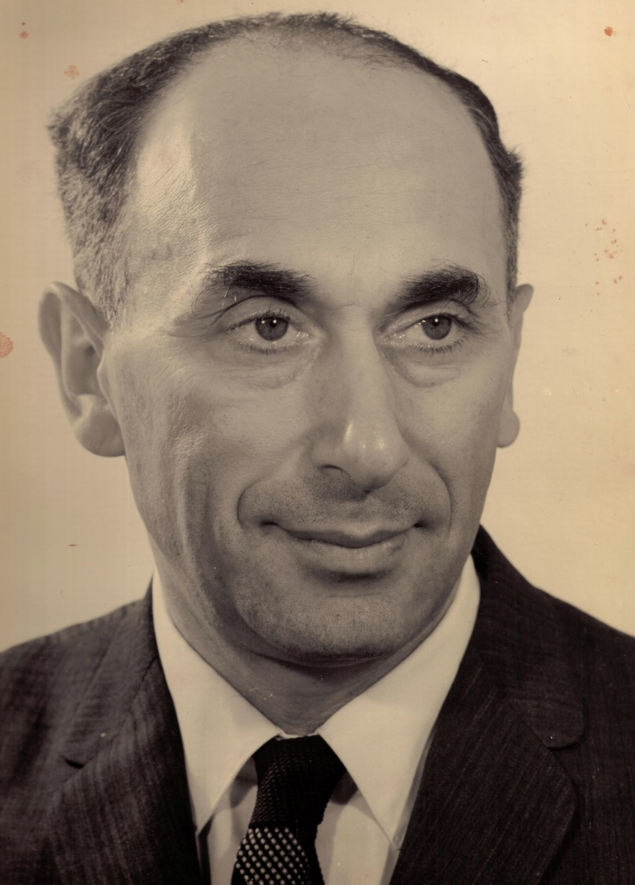
1910 - 2006
מדען
מחנך
מהפכן
איש משפחה

Slide 3

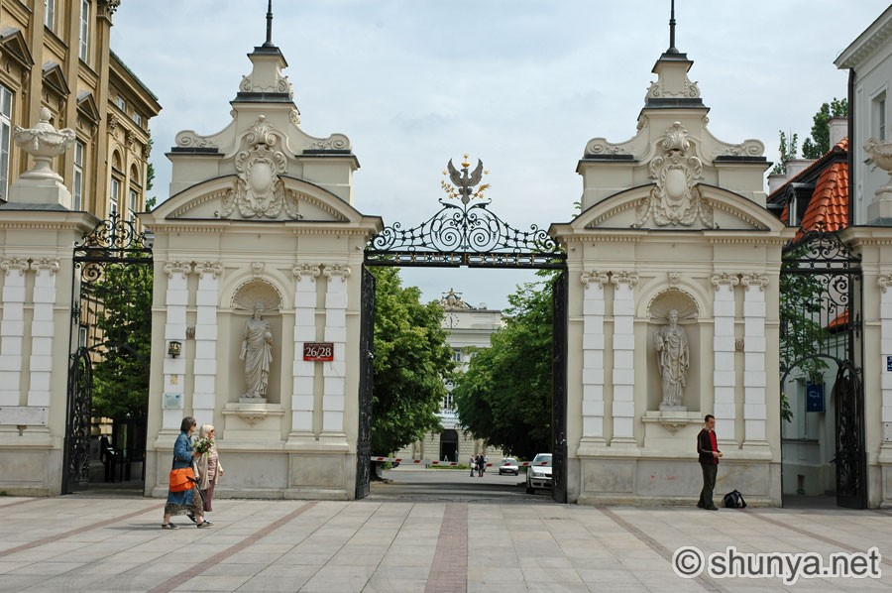
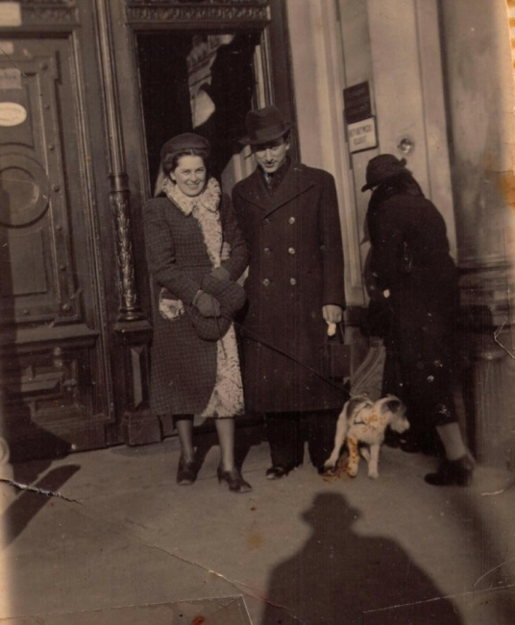
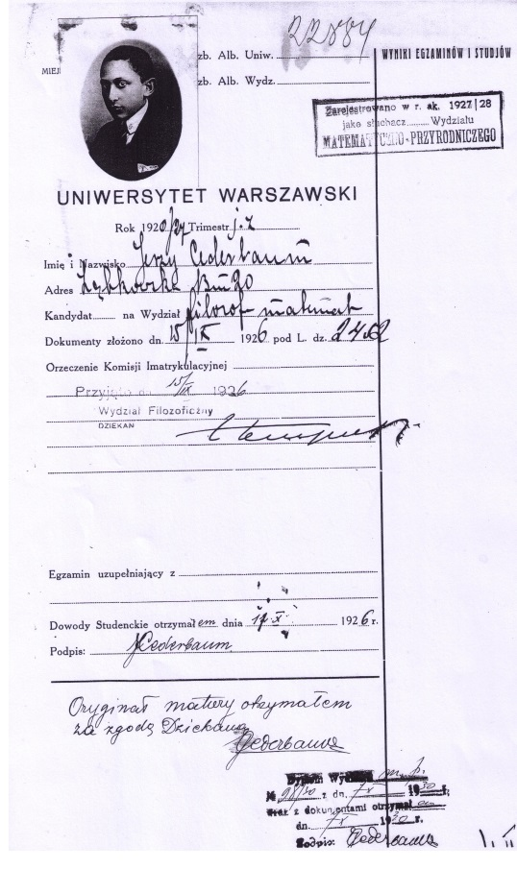
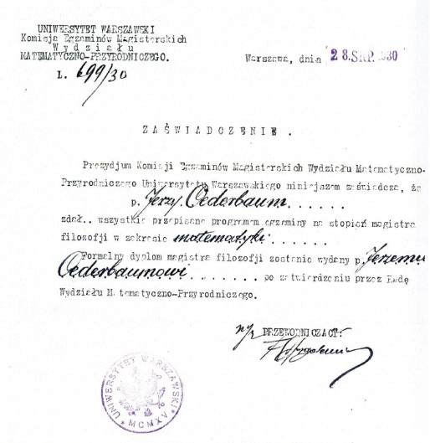
פרופ' ישראל צדרבאום
M.Sc. In Mathematics 1930
University of Warsaw - Uniwersytet Warszawski
largest university in Poland, established in 1816

Slide 4

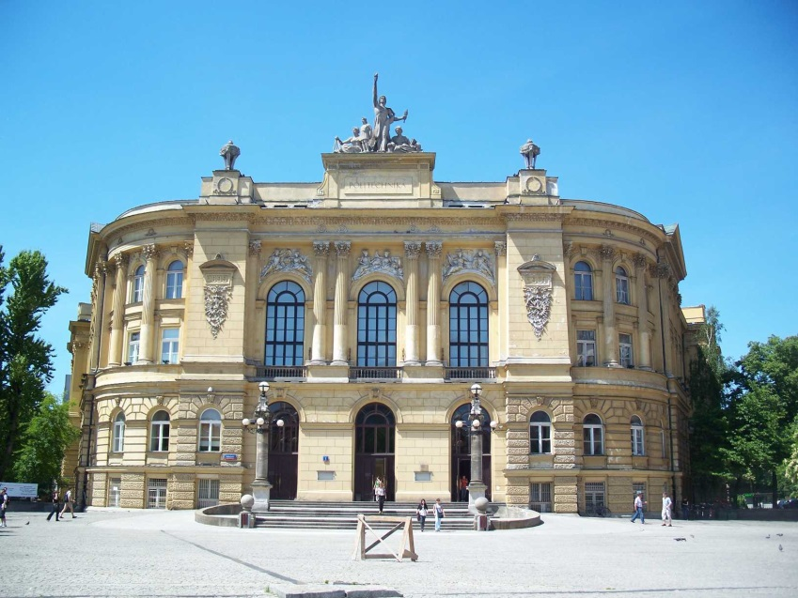
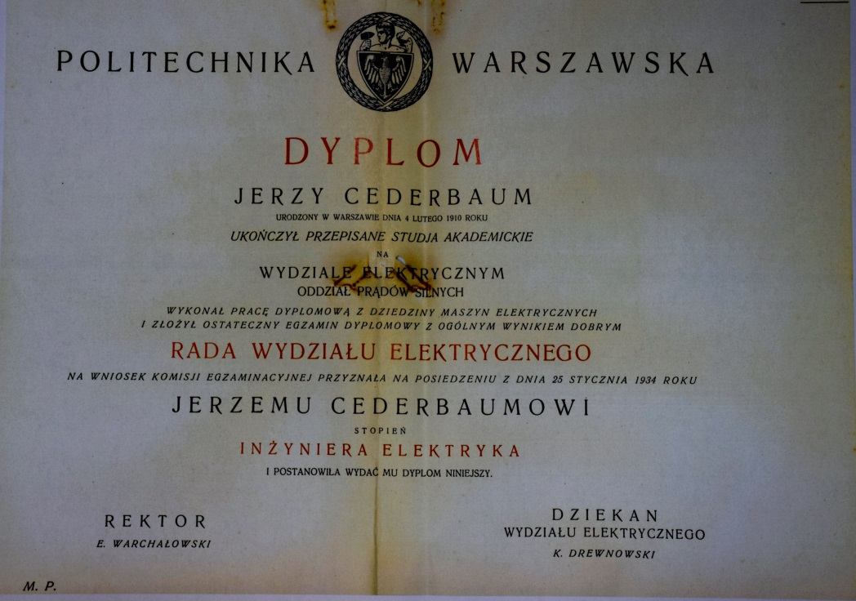
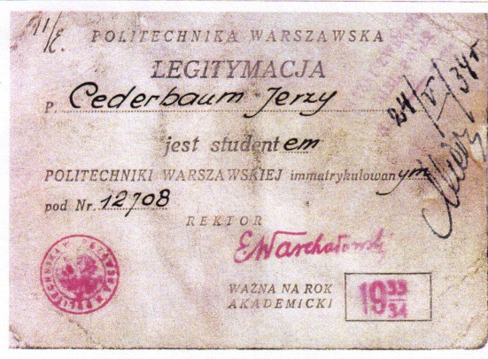
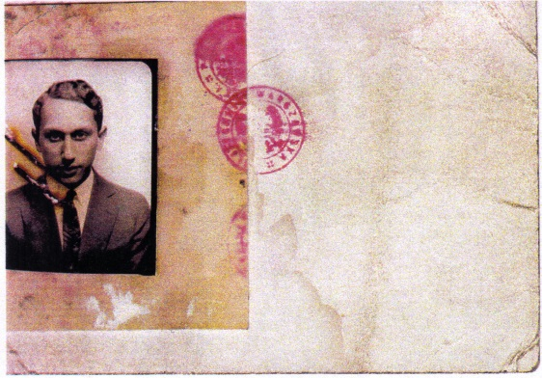
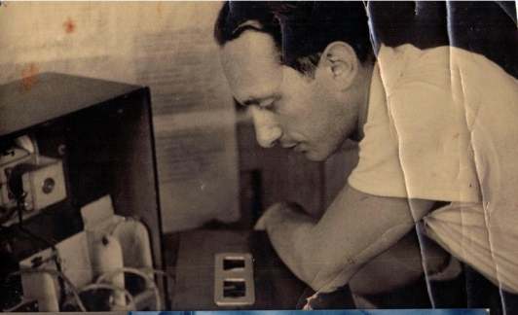
Electrical Engineer -1934
Warsaw University of Technology

Slide 5
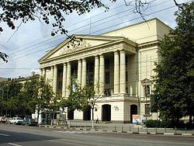
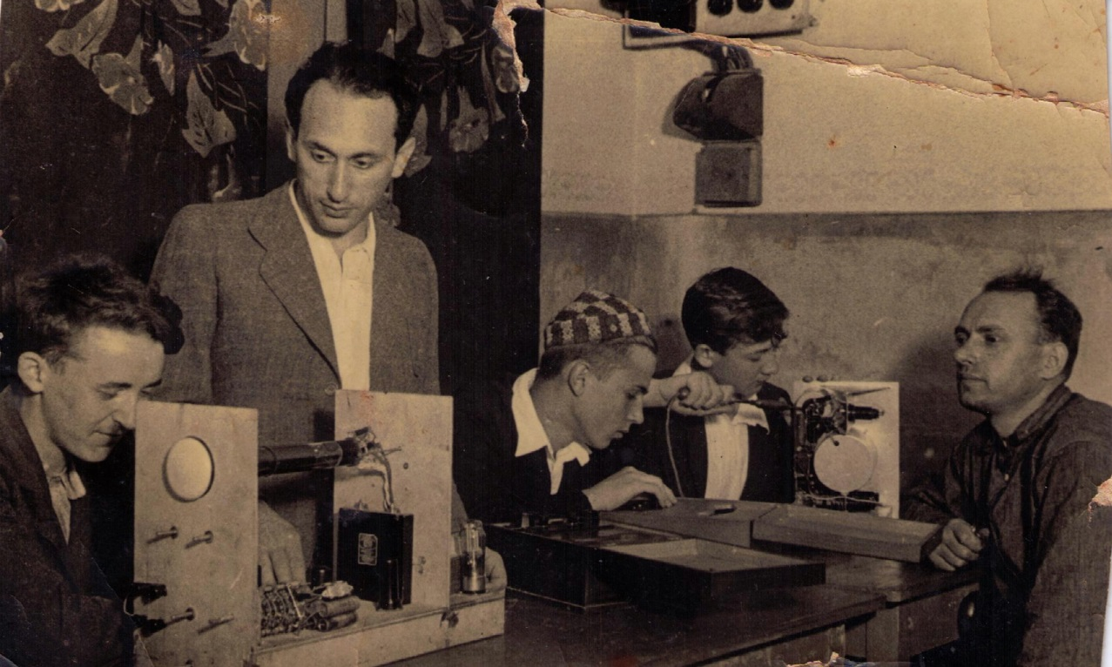
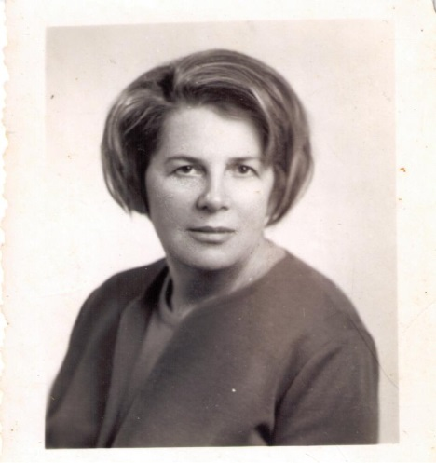
Candidate of Technical Science 1944-1946
Moscow Power Engineering Institute
1948עולים לישראל עם דבורה אשתו ואילנה בתו

Slide 6
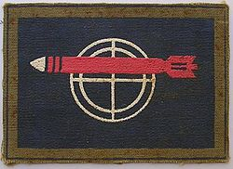

ראש תחום מחשבים במחלקה לאלקטרוניקה
1949-1963
חיל מדע (חמ"ד) היה יחידה בארגון "ההגנה" ומאוחר יותר בצה"ל שהורכבה מאנשי מדע ועסקה במגוון נושאים צבאיים המצריכים ידע בתחומי מדע שונים. היחידה הוקמה בתמיכתו הפעילה של דוד בן-גוריון, שתמך ברעיון שמלחמות ישראל יוכרעו בזכות "הגניוס היהודי". חיל המדע נחשב לראשית פיתוחה הנרחב של הטכנולוגיה הצבאית בישראל, שהביאה להקמתם של מפעלים הכוללים את רפא"ל ואת התעשייה הצבאית (תע"ש). יוצאי היחידה הפכו לדמויות מובילות בהתפתחות המדע בישראל.

Slide 7

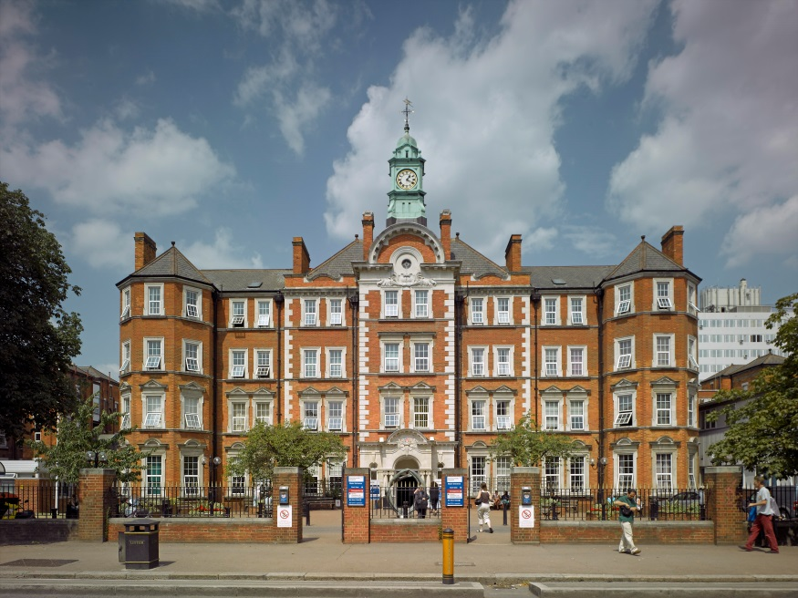
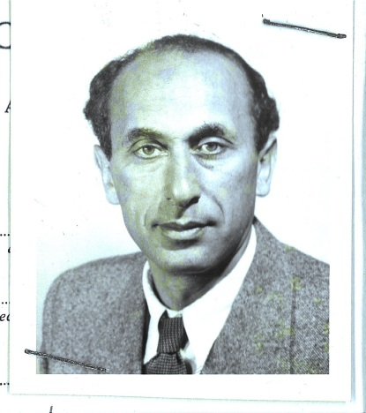
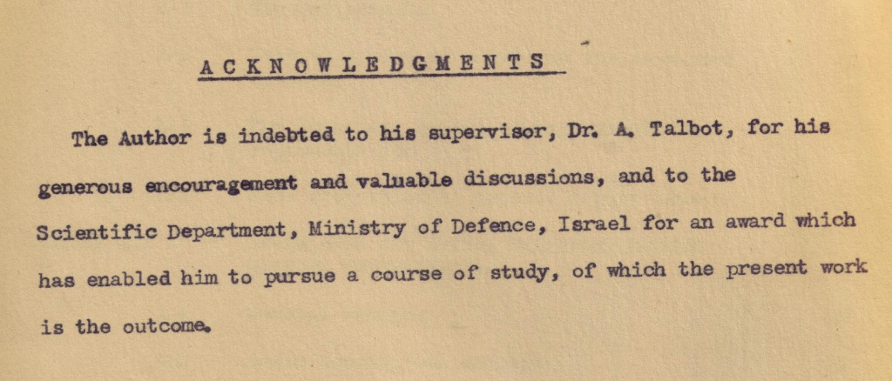
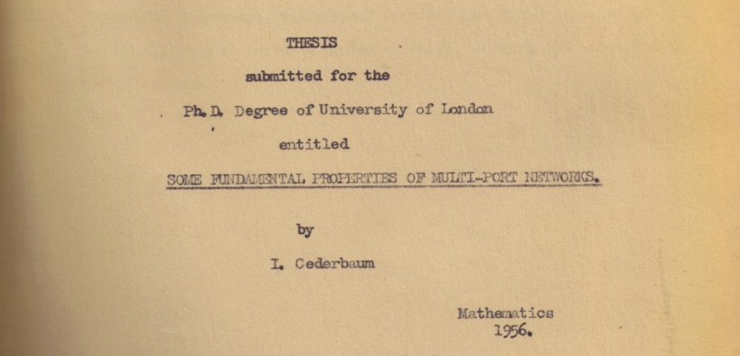
Ph.D. 1956
Department of Mathematics
Imperial College London

Slide 8
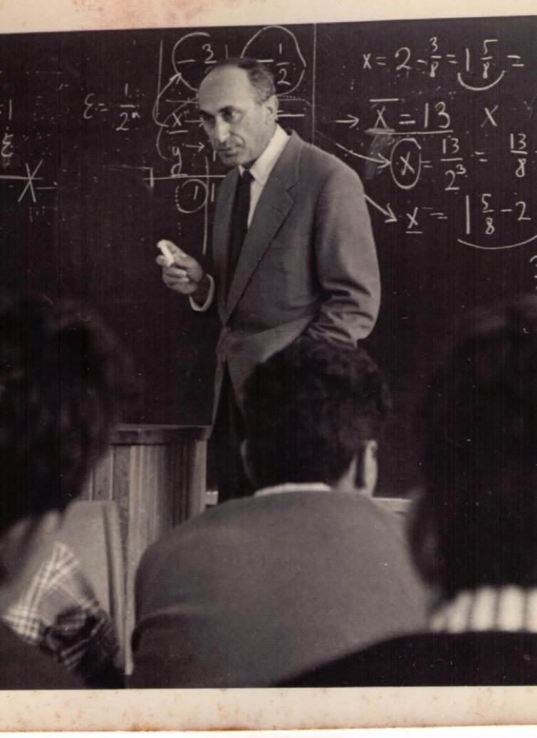
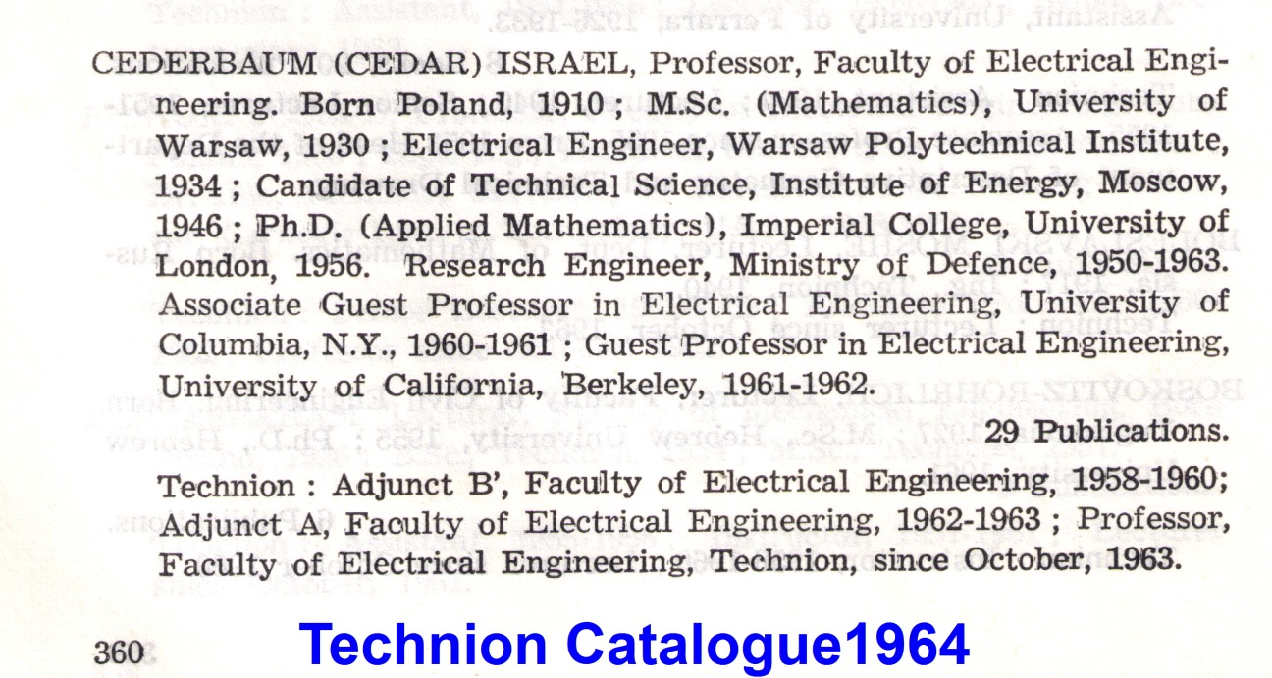
טכניון הנדסת חשמל
1963-1978פרופסור
1978-2006 פרופסור אמריטוס

Slide 9
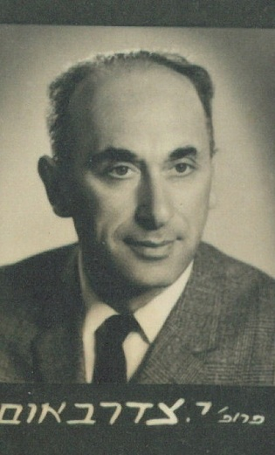
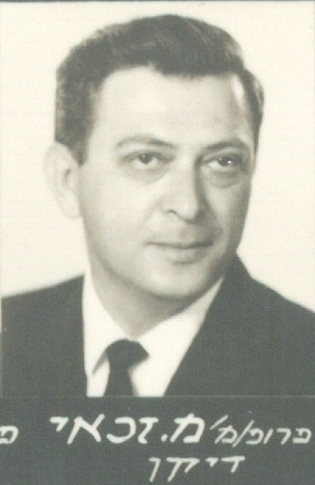
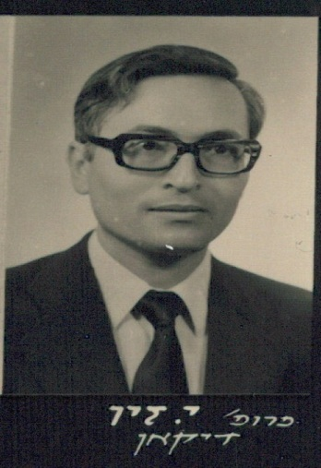
"מהפכה" דיקנים יוצאי רפא"ל
5 | פרופ' ישראל צדרבאום | 1965-1969
6 | פרופ' משה זכאי | 1970-1973
7 | פרופ' יעקב זיו | 1974-1975
לפרופ' צדרבאום הייתה זכות ראשונים הן בהבאת המחלקה האלקטרוניקה ברפא"ל והן בהבאת הפקולטה להנדסת חשמל לחזית המקצוע ברמה בינלאומית (פרופ' זכאי)

Slide 10
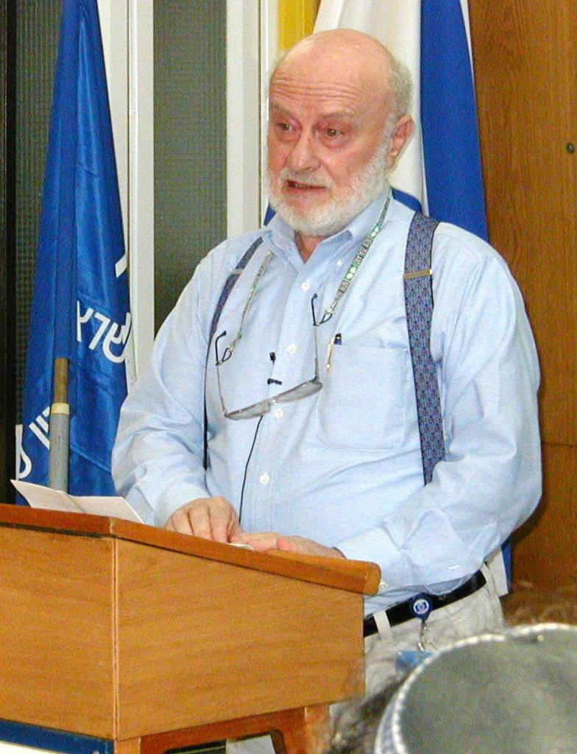
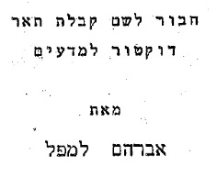

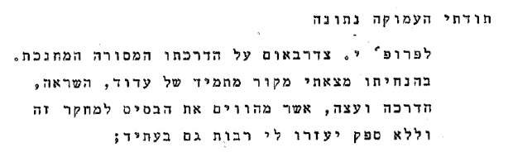

דוקטורנט ראשון פרופ' אברהם למפל 1967
מחקר על רשתות N – פורט אקוויוולנטיות
"הצטרפות פרופ' צדרבאום לסגל הפקולטה היה כמו הזרמת אויר -אויר צח לחדר שלא ידע אוורור. הוא היה כבר אז מחשובי החוקרים בעולם בתחום תורת הרשתות."

Slide 11

פרופ' ישראל צדרבאום - משתלמים
Shmuel Wimer - 1988 - General block placement and geometry determination for VLSI layout
Joseph Horovitz - 1975 - Algorithms for optimal placement and wiring
Israel Berger - 1972 - Computational problems in process optimization
Mordechai Berger - 1970 - Optimization by the mean of gradient function
Israel Paz - 1970 - Routing optimization in communication networks
Izhak Rubin - 1967 - Optimal routes in probabilistic communication networks
Abraham Lempel - 1967 - Analysis of graphs and equivalent N-port networks
Hana Gafni - 1964 - Methods of synthesis with negative resistors
Abraham Lempel - 1964 - Matrix representation and realization of linear graphs and their applications to switching circuits
Zvi Winter - 1960 - Some properties of n-ports

Slide 12
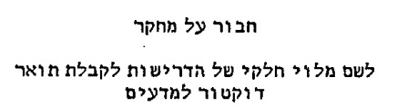

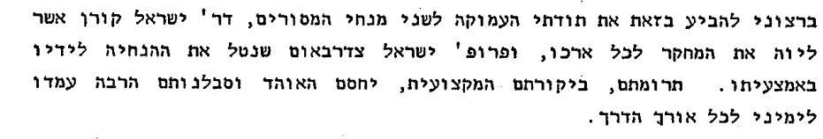
דוקטורנט אחרון פרופ' שמואל וימר 1988
הצגת בלוקים כלליים והגדרתם הגיאומטרית בפריסת VLSI
פרופ' וימר מעביר קורס מוסמכים בתורת הגרפים, שמהווה סגירת מעגל מסוימת. קורס דומה ניתן ע"י פרופ' צדרבאום במשך שנים רבות.
את אתר הקורס מתכוון פרופ' וימר להקדיש לפרופ' צדרבאום

Slide 13
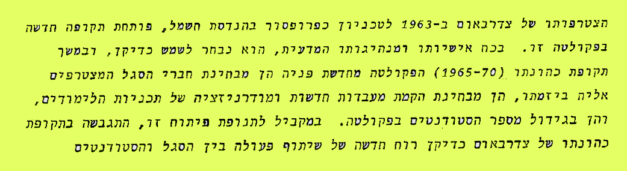
עם פרישתו לגמלאות ( 1978) ישיבת סנט

Slide 14

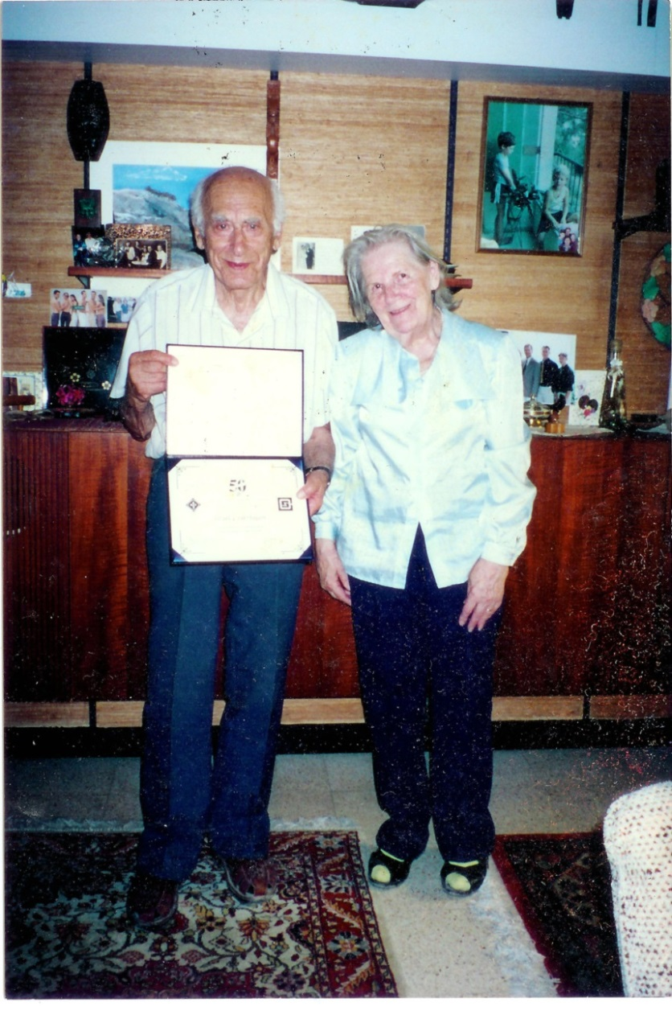
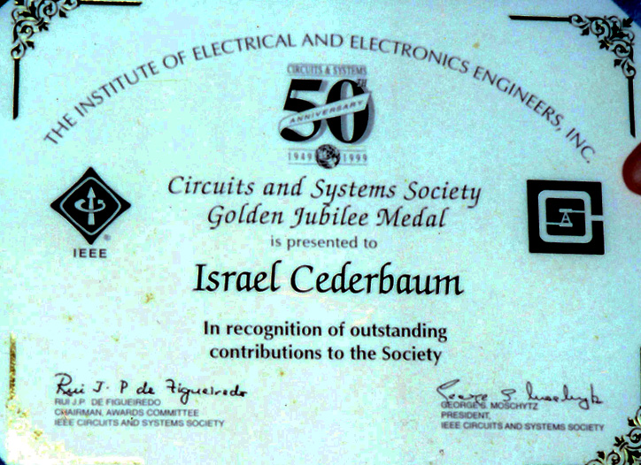

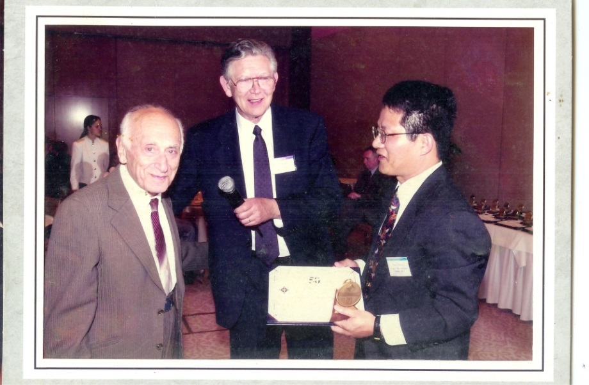
Golden Jubilee Medal 1949-1999
50 שנות
IEEE Fellow

Slide 15
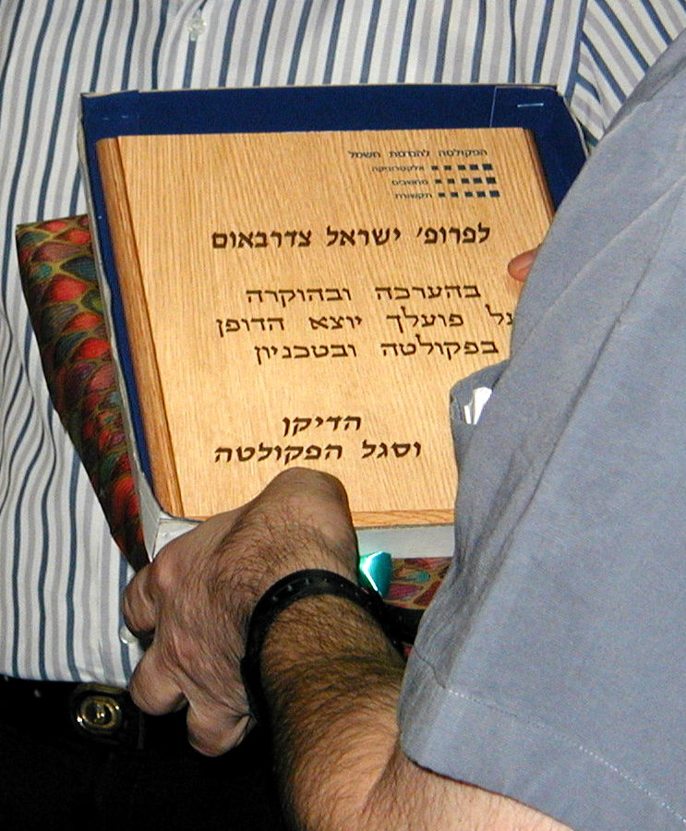
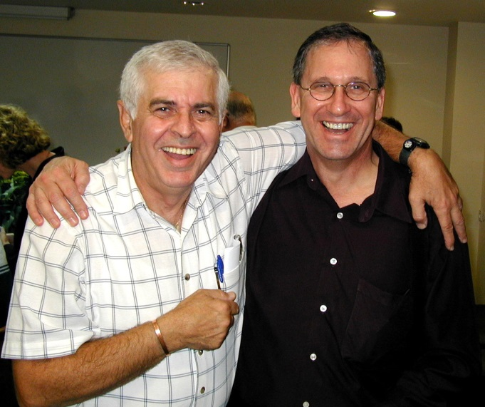
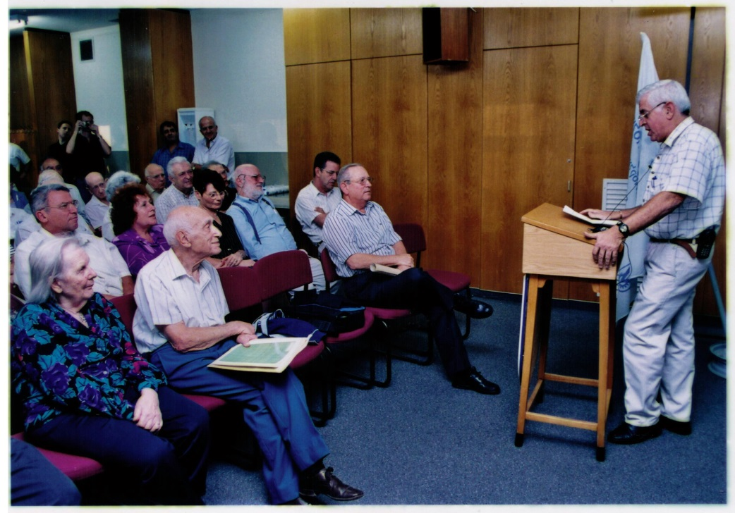
פקולטה חוגגת –פרופ' ישראל צדרבאום בן 90
24-10-2001

